Slide 1
SAMORZĄD UCZNIOWSKI
Opiekun: Żaneta szulc

Slide 2
akcje
Rada Dzieci i Młodzieży Rzeczypospolitej Polskiej przy Ministrze Edukacji Narodowej RP wystąpiła z inicjatywą organizacji akcji pn. „Przerwany marsz…”, polegającej na symbolicznym dokończeniu 2 września 2019 roku, przerwanego przez wybuch II wojny światowej, marszu do szkoły ówczesnej młodzieży. Planowana na pierwszy dzień szkoły akcja będzie okazją do tego, aby młodsze i starsze pokolenia mogły wspólnie przywitać nowy rok szkolny.

Slide 3
„Nie śmiecimy – sprzątamy - zmieniamy”

Slide 4
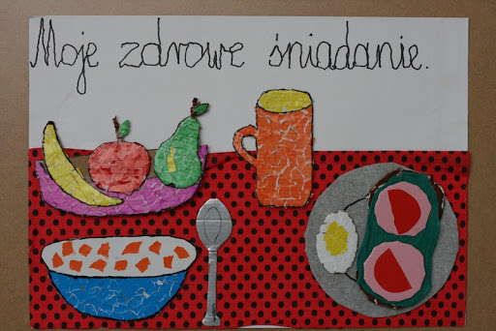
Naszą misją jest propagowanie idei noszenia ze sobą pudełka ze zdrowym drugim śniadaniem. Namawiając do regularnych, zbilansowanych posiłków, nie zapominamy o tych, którzy pozwolić sobie na nie, nie mogą. Poprzez kampanię wspieramy program dożywiania dzieci Pajacyk, który stał się partnerem naszej akcji.

Slide 5
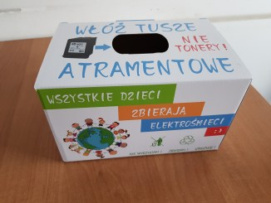
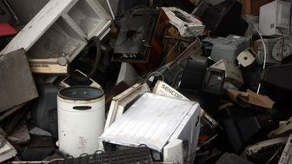

Slide 6
Zakręć się na pomaganie - ZBIÓRKA DLA SOSNOWIECKIEGO HOSPICJUM
Zbieranie nakrętek to wciąż jedna z najpopularniejszych akcji charytatywno-ekologicznych polegająca na łączeniu przyjemnego z pożytecznym. Zebrany towar sprzedawany jest firmie recyklingowej, która zakupione zakrętki przerabia na surowiec wtórny (plastikowy granulat). Producent może przetworzyć wówczas zebrane odpady na nowe zakrętki, opakowania, rury PCV czy obudowy komputerów. Uzyskane w ten sposób pieniądze przekazane zostają na leczenie, rehabilitację lub sprzęt specjalistyczny dla potrzebujących.

Slide 8
1,2,3 maja – daty, o których należy pamiętać 1 maja – od 1890 roku Międzynarodowe Święto Pracy . Święto to upamiętnia strajk robotników w Chicago 1 maja 1886 roku. W Polsce zostało ogłoszone w 1899 roku. 2 maja – od 2004 roku Dzień Flagi Rzeczypospolitej . 1 sierpnia 1919 roku Sejm uchwalił ustawę o godłach i barwach „Za barwy Rzeczypospolitej Polskiej uznaje się kolory biały i czerwony w podłużnych pasach równoległych, z których górny-biały, dolny zaś-czerwony.” Stosunek długości do szerokości chorągwi dla flagi państwowej wynosił 5:8. 3 Maja – Święto Konstytucji. Święto to zostało wprowadzone na pamiątkę uchwalenia przez Sejm Wielki Konstytucji 3 Maja w 1791 r. Dzień ten został uznany świętem już 5 maja 1791 roku. Od 1946 roku świętowanie tego dnia było zakazane przez władze aż do roku 1990.

Slide 9
Wydarzenia Pozyskiwanie środków na doposażenie naszej szkoły: 1. Przerwa w ruchu - autor, Martyna Kurzępa - 27 głosów. 2. Zakup mikroskopów - autor, Jakub Taraska - 27 głosów. 3. Aktywna lekcja - autor, Nikola Dziedzic - 17 głosów. Przyznana kwota 5.000 zł

Slide 10
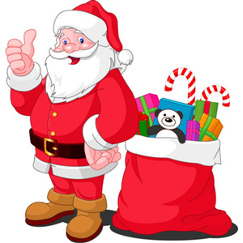
Na przerwie 6 grudnia 2019 r. po 3 lekcji odbył się konkurs „Sześć czapek św. Mikołaja“, który polegał na odnalezieniu na terenie szkoły ukrytych nakryć głowy Mikołaja, znalezieniu opiekuna Samorządu Uczniowskiego i udzielenie odpowiedzi na pytanie związane z mikołajkami. Uczniowie, którzy znaleźli czapki i potrafili odpowiedzieć na pytania, otrzymali słodkości.

Slide 11
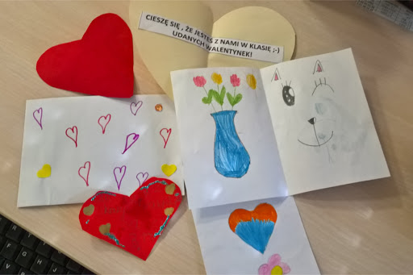
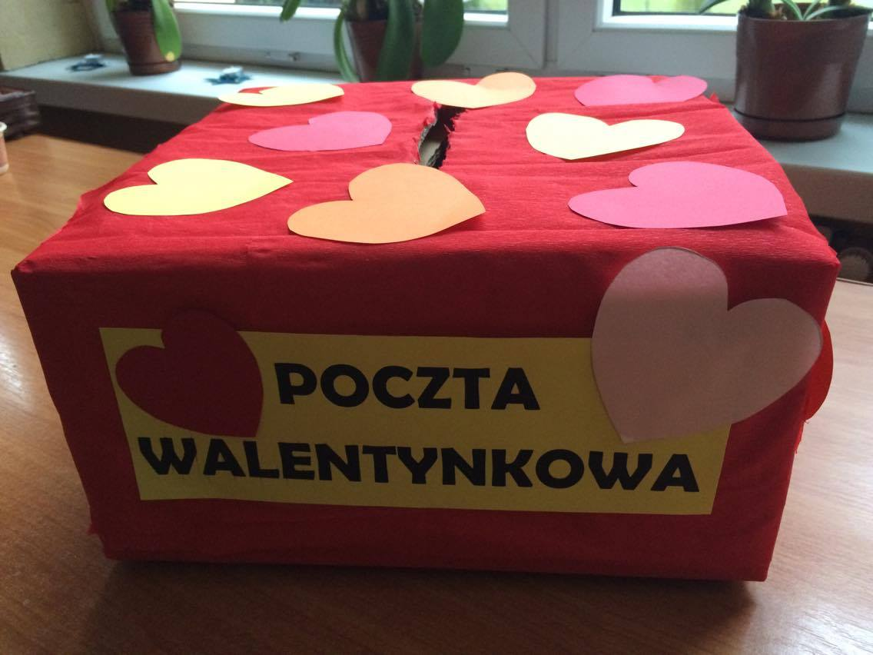

Slide 12
Randka w ciemno
Dnia 17 lutego 2020 roku miłym corocznym akcentem z okazji Walentynek jest zabawa "Randka w Ciemno" organizowana przez Samorząd Uczniowski. Pary wyłonione w zabawie oraz wszyscy uczestnicy otrzymały słodki poczęstunek.

Slide 13
DZIĘKUJĘ ZA UWAGĘ

